Slide 1

Spring课程
第八课作业及小结
Denny

Slide 2
1
Spring整合Mybatis
2
Spring事务传播
3
Spring事务优化
4
自定义事务管理

Slide 3
01
Spring整合Mybatis
作业一：使用注解事务、Mybatis及JDBC原生访问数据库结合的例子，要求JDBC参与到已有事务中

Slide 4
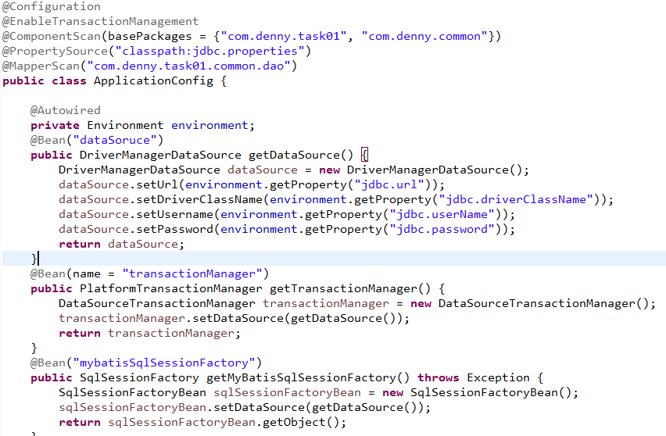
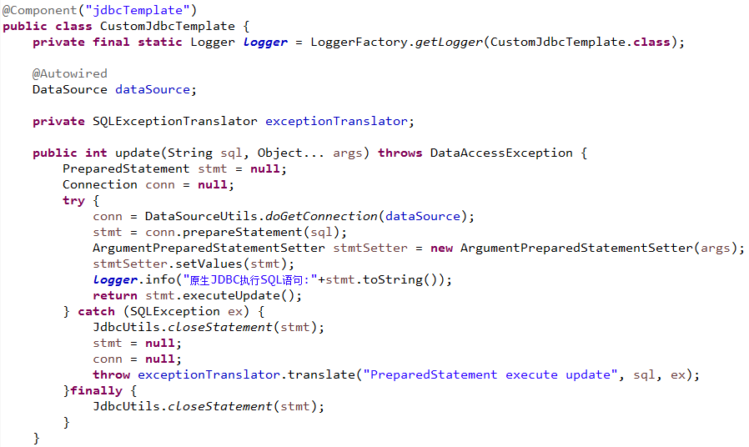
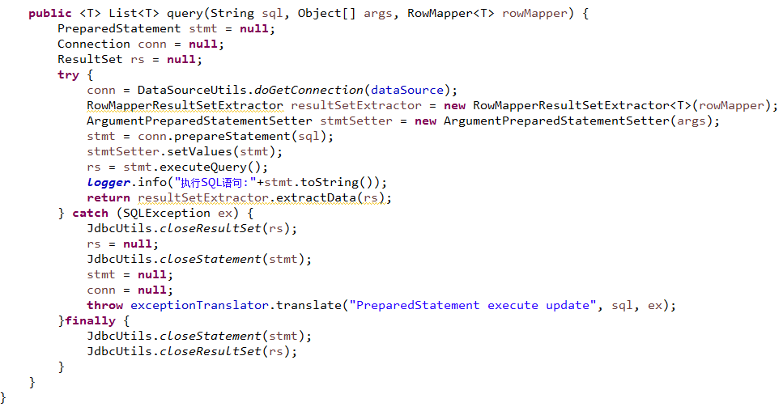
Spring整合Mybatis
配置Mapper接口扫描
配置数据源
配置事务管理器
配置SqlSessionFactory
自定义JdbcTempalte。采用Spring管理的事务性数据库连接；采用原生JDBC操作数据

Slide 5
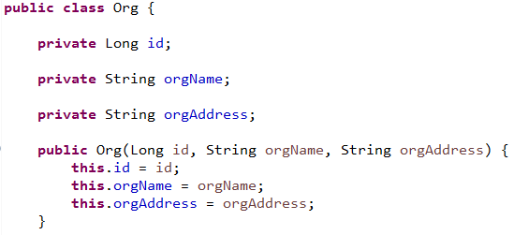
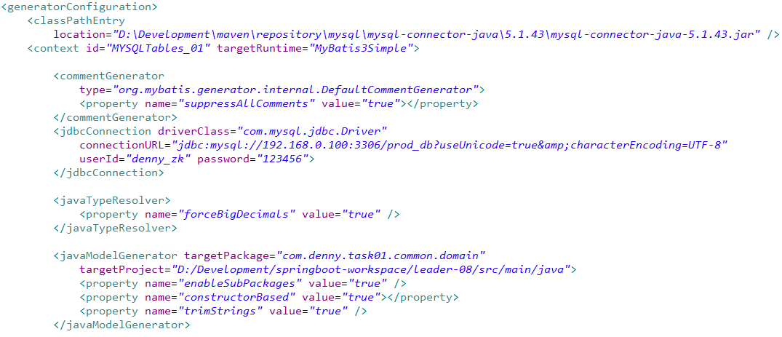
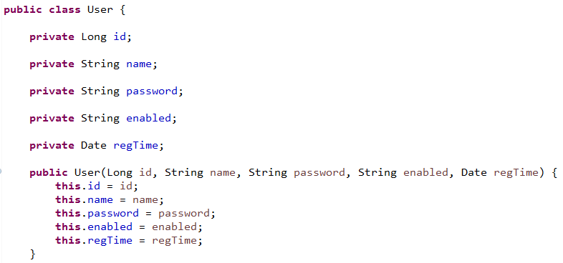
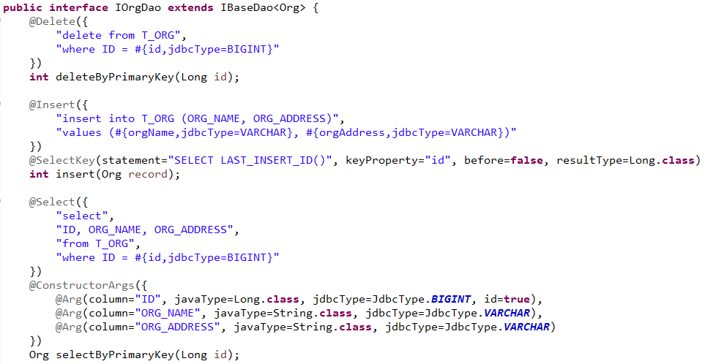
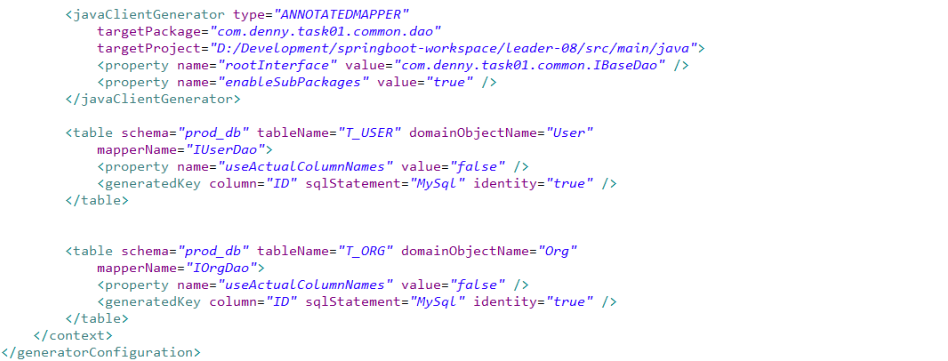
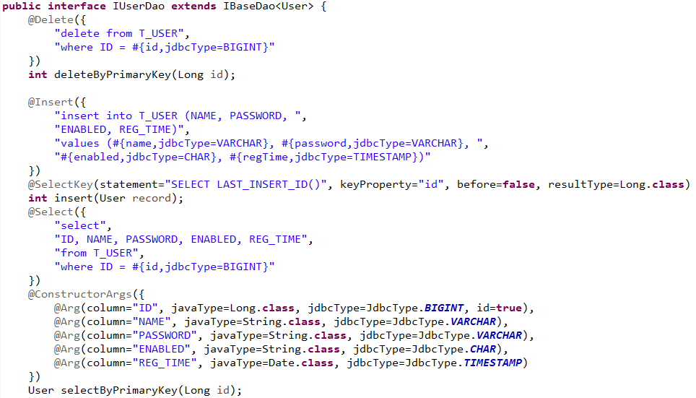
Spring整合Mybatis
采用mybatis-generator生成实体类和Mapper接口
生成实体类
Mapper接口
配置生成实体类
配置生成Mapper接口
配置数据表信息(包括：用户信息表和机构信息表)、生成的实体类及Mapper接口名称及主键生成规则。

Slide 6
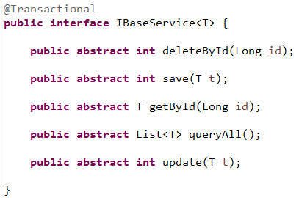
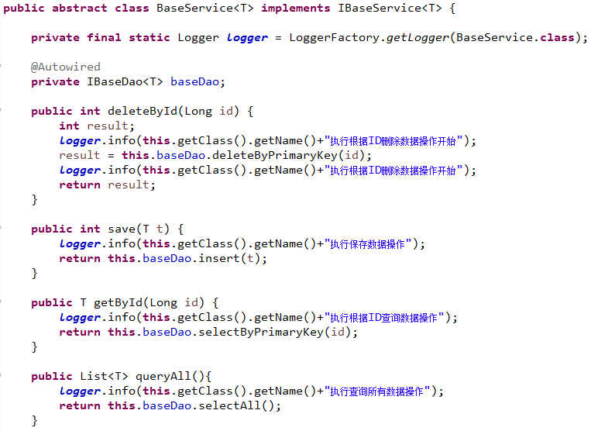
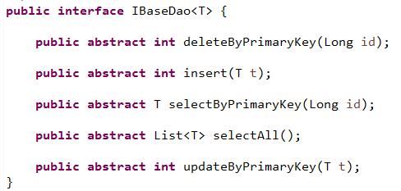
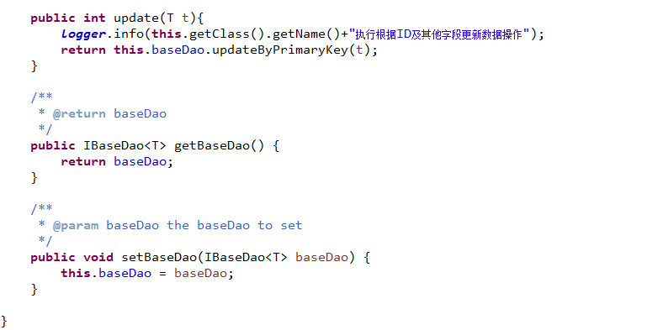
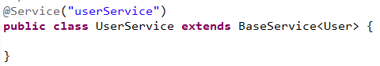
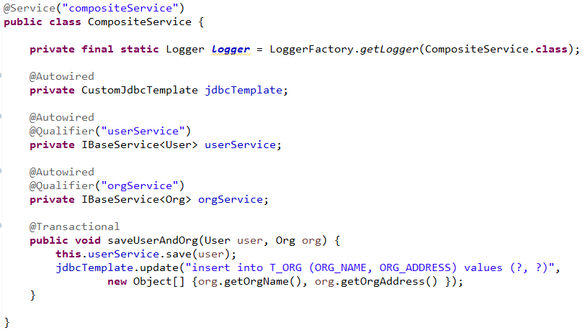
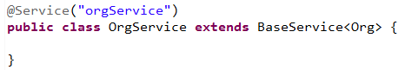
Spring整合Mybatis
基础泛型Dao和Service
用户服务、机构服务及组合服务。
组合服务中的saveUserAndOrg方法中综合了mybatis和原生JDBC的数据操作。

Slide 7
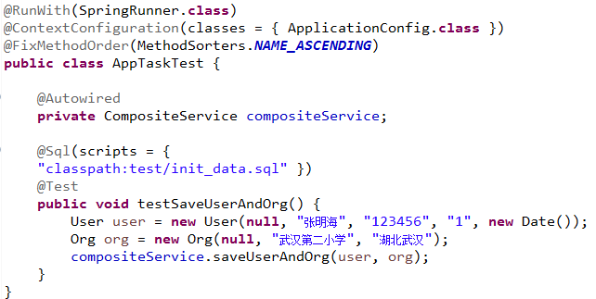
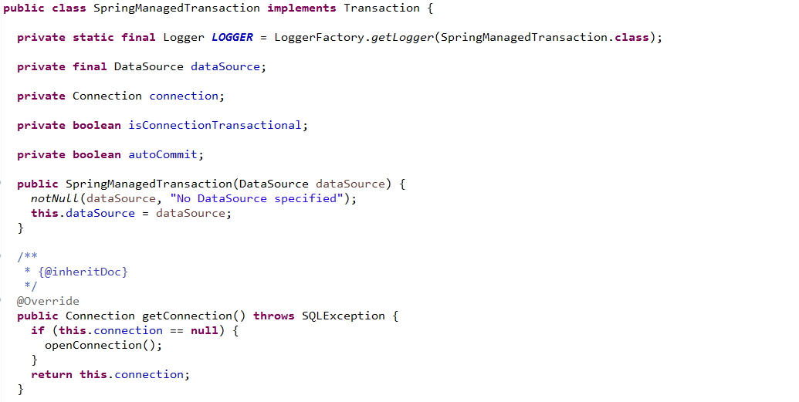
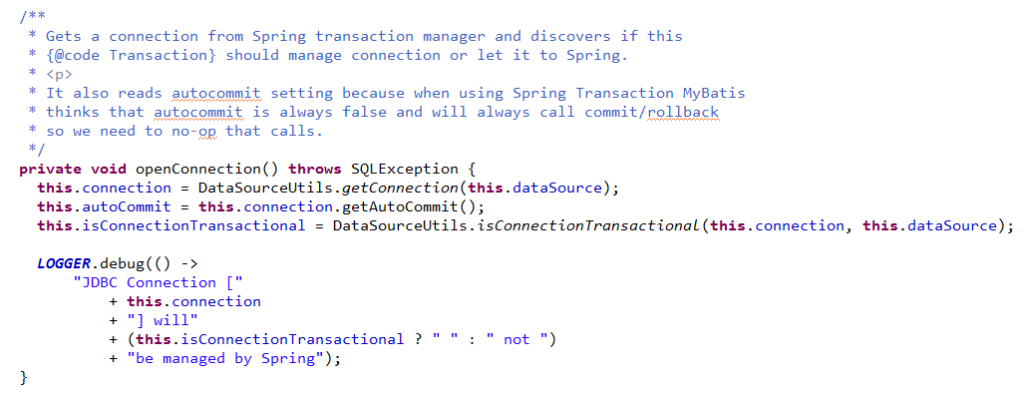
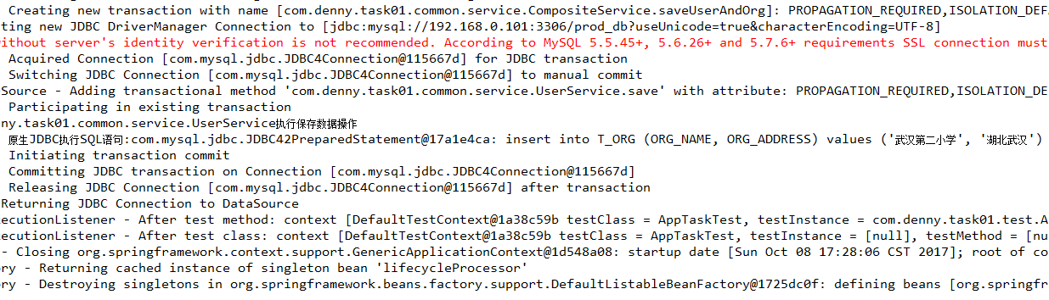
Spring整合Mybatis
单元测试类
执行日志
Mybatis-Spring中的SpringManagedTransaction类将获取Spring管理的事务性连接，这跟CustomJdbcTemplate中的获取方式一致。故原生JDBC和Mybatis的事务将统一由Spring管理。
Mybatis和原生JDBC的数据操作在同一事务中

Slide 8
02
Spring事务传播
作业二：给出最适合requireNew与nested两种事务的使用场景案例。

Slide 9
Spring事务传播
不管当前事务是否存在，都会创建新的内部事务。如果当前存在事务，会将当前事务挂起(Suspend)，内部事务将被完全提交或回滚而不依赖于外部事务，内部事务结束时, 外部事务将继续执行。 PROPAGATION_REQUIRES_NEW的应用场景，如果某一业务服务所做的事情不影响到外层事务。比如，假设当前的业务方法需要向数据库中更新某些日志信息。但即使日志更新失败，也不应该因为该业务方法的事务回滚，而影响到外层事务的成功提交。
REQUIRES_NEW
如果存在当前事务，则在当前事务的一个”嵌套”事务中执行，同时在”嵌套”事务开始点获取一个保存点(savepoint)，如果”嵌套”事务失败，将回滚到此保存点(savepoint)；否则与PROPAGATION_REQUIRED传
播方式类似，即创建新的事务，在新的事务中执行。 PROPAGATION_N
ESTED看起来与PROPAGATION_REQUIRES_NEW的传播方式类似，实际上两者是有差别的，PROPAGATION_REQUIRES_NEW创建的新事务与外部事务相互独立、互不干扰。而PROPAGATION_NESTED创建的”嵌套”事务则是外部事务的一部分，外部事务提交或回滚， ”嵌套”事务也会随之提交或回滚。 PROPAGATION_NESTED的应用场景，可以将大事务(耗时长)划分为多个小的”嵌套”事务来处理，根据各个”嵌套”事务执行结果选择外部事务的其他的执行流程，比如捕获”嵌套”事务的执行异常继续其他执行流程。当然如不捕获”嵌套” 事务的执行异常，外部事务将根据配置的回滚规则决定是继续执行还是回滚。PROPAGATION_NESTED需要JDBC 3.0的支持。
NESTED

Slide 10
Spring事务传播
应用场景案例
创建订单(外部事务)
电商系统创建订单时需要同时记录订单操作日志，完成创建订单后需要向客户发送告知订单成功创建的短信并记录发送信息。在这个业务场景中由于记录订单操作日志的业务不应影响订单的创建，可以采用PROPAG
ATION_REQUIRES_NEW传播方式；而发送短信(记录发送信息)的业务可以采用PROPAGATION_NESTED传播方式，即使发送失败也不影响已创建订单的结果。
保存订单(外部事务内)
挂起外部事务
记录订单操作日志
新内部事务
继续外部事务
保存点(Savepoint)
发送短信(”嵌套”事务)
执行失败回滚至保存点

Slide 11
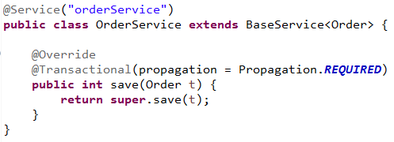
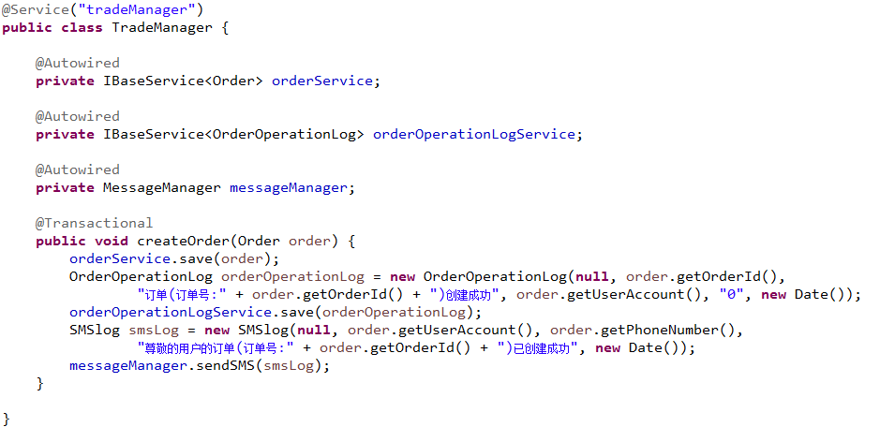
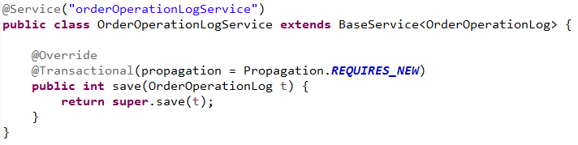
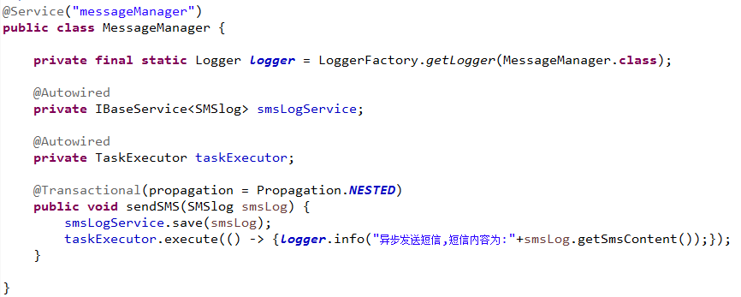
Spring事务传播
保存订单采用REQUIRED传播方式
保存订单操作日志采用REQUIRES_NEW传播方式
发送短信(记录发送信息)采用NESTED传播方式

Slide 12
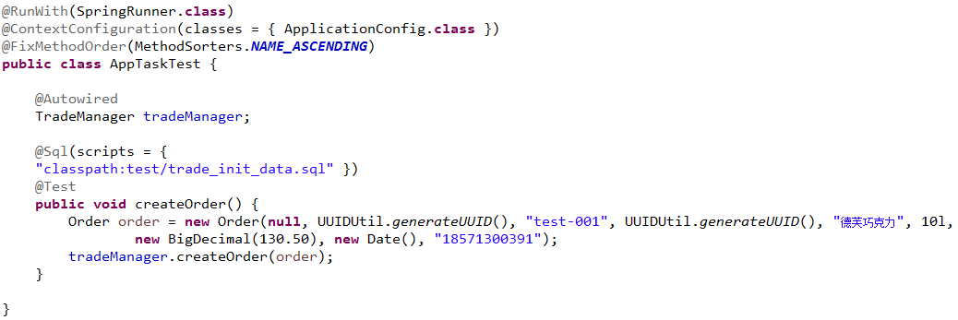
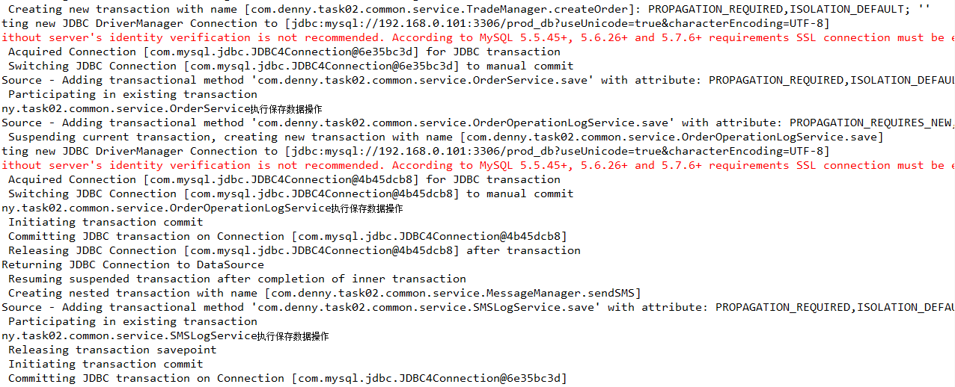
Spring事务传播
单元测试类
单元测试执行日志
创建新事务挂起外部事务
恢复外部事务
创建”嵌套”事务、释放保存点，最终外部事务提交

Slide 13
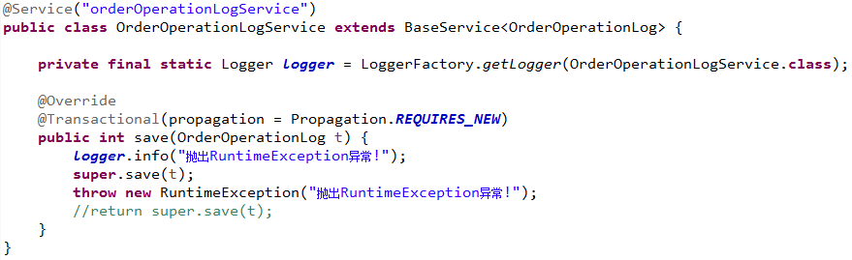
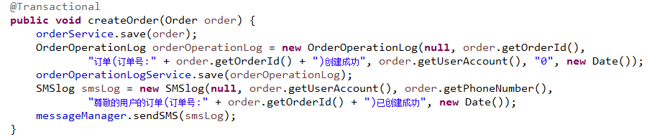
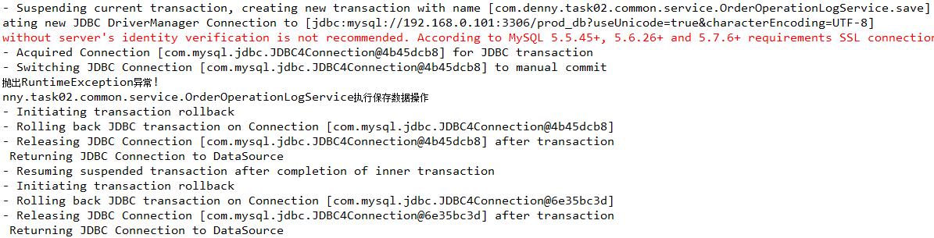
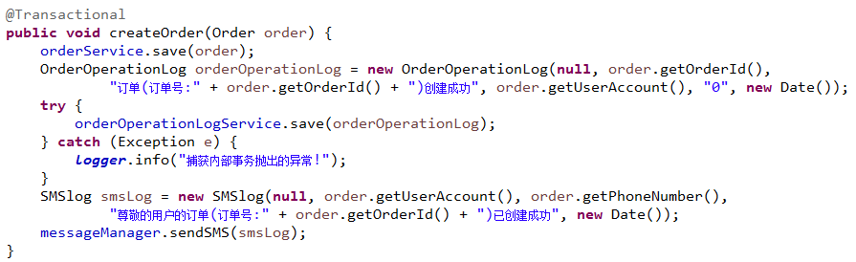
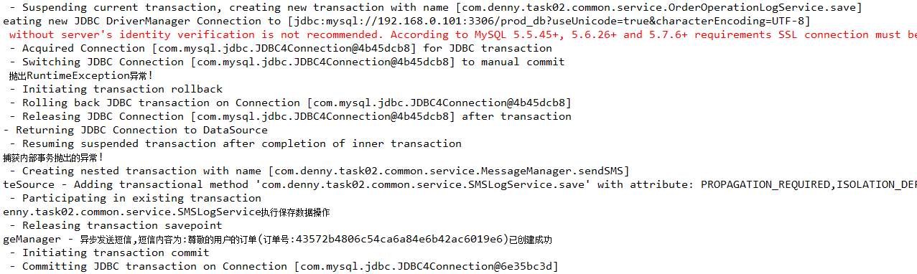
Spring事务传播
指定抛出RuntimeException(unchecked)异常。
REQUIRES_NEW
事务处理
内部事务回滚后，外部事务恢
复，此时外部事务分情况选择
继续执行或回滚，如内部事务
执行异常被捕获，外部事务将
继续执行；如内部事务执行异
常扩散，外部事务将根据配置
的回滚规则决定是继续执行还
是回滚。
默认回滚规则为：RuntimeException则事务回滚，Exception则事务不回滚。此时内部事务回滚，外部事务恢复并回滚。
捕获内部事务的执行异常。外部事务恢复并继续执行，最终提交。

Slide 14
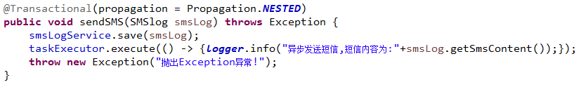
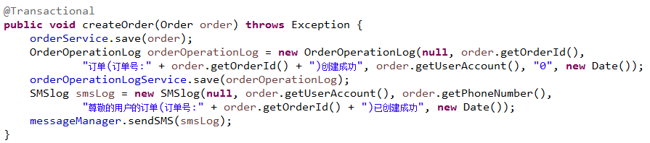
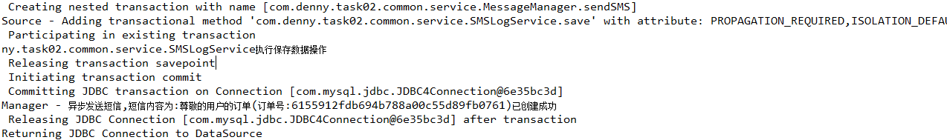
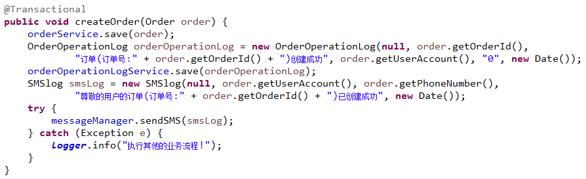
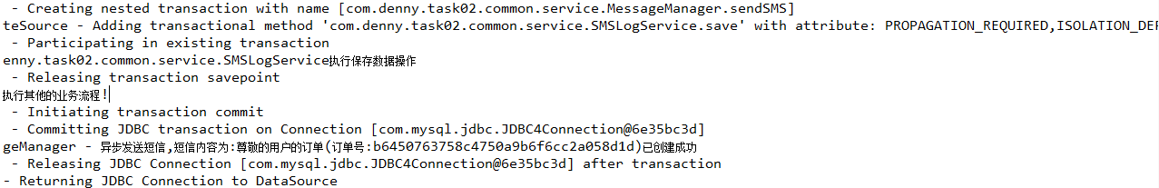
Spring事务传播
指定抛出Exception(checked)异常。
NESTED
事务处理
” 嵌套”事务回滚后，恢复至保存点(Savepoint)，此时外部事务分情况选择继续执行(最终提交)或回滚，如内部事务执行异常被捕获，外部事务将继续执行；如内部事务执行异常扩散，外部事务将根据配置的回滚规则决定是继续执行还是回滚。
默认回滚规则为：RuntimeException则事务回滚，Exception则事务不回滚。此时外部事务提交，由于抛出的为Exception异常，故”嵌套”事务也随之提交,短信发送记录入库。
捕获内部事务的执行异常。外部事务提交，由于抛出的为Exception异常，故”嵌套”事务也随之提交，短信发送记录入库。

Slide 15
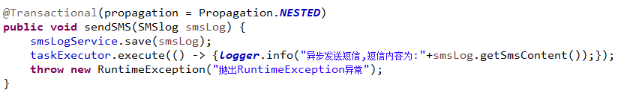
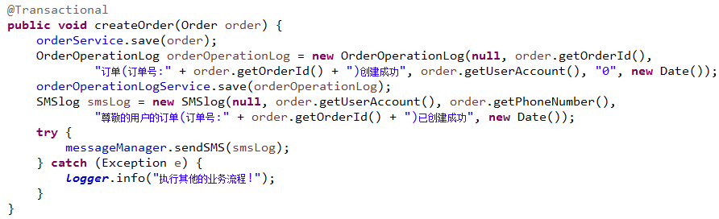
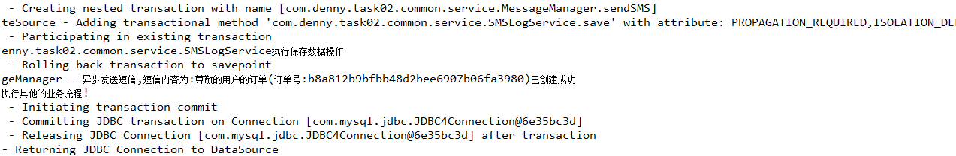
Spring事务传播
指定抛出RuntimeException(unchecked)异常。
NESTED
事务处理
” 嵌套”事务回滚后，恢复至保存点(Savepoint)，此时外部事务分情况选择继续执行(最终提交)或回滚，如内部事务执行异常被捕获，外部事务将继续执行；如内部事务执行异常扩散，外部事务将根据配置的回滚规则决定是继续执行还是回滚。
“嵌套”事务回滚，短信发送信息未入库。
默认回滚规则为：RuntimeException则事务回滚，Exception则事务不回滚。此时捕获”嵌套”事务执行异常，外部事务提交，”嵌套”事务回滚。
外部事务提交。

Slide 16
03
Spring事务优化
作业三： 如某业务服务方法中包含查询大量数据(queryLargRecords)后，根据查询结果进行计算(calcData)，最终根据计算的结果进行数据更新(updateMatchedRecords)等相关业务操作，如何重构，从而实现进行事务性能方面的优化。

Slide 17
Spring事务优化
事务优化
事务处理耗时尽可能短：大事务拆分若干小事务；根据需要开启事务。
dobusiness无需加事务配置，避免大事务操作。
queryLargRecords查询服务可以选择不开启事务。
calcData仅涉及到查询结果的计算也可以不开启事务。
updateMatchedRecords可以采用批量提交方式，即：划分为若干小事务进行。小事务可以考虑采用PROPAGATION_REQUIRED或PROPAGATION_NESTED传播方式。
由于SpringAOP代理机制，同一服务中业务方法相互调用将无法开启另一个事务，可以将updateMatchedRecords拆分到另一服务中；或者采用编程式事务；或者启用AspectJ事务，这样也可以提高性能
MyServiceA
{
public void dobusiness()
{
queryLargRecords();
calcData();
updateMatchedRecords();
}
}
0.5 秒延迟符，无
意义，可删除.

Slide 18
04
自定义事务管理
作业四：用注解方式完全替换XML的事务定义。

Slide 19
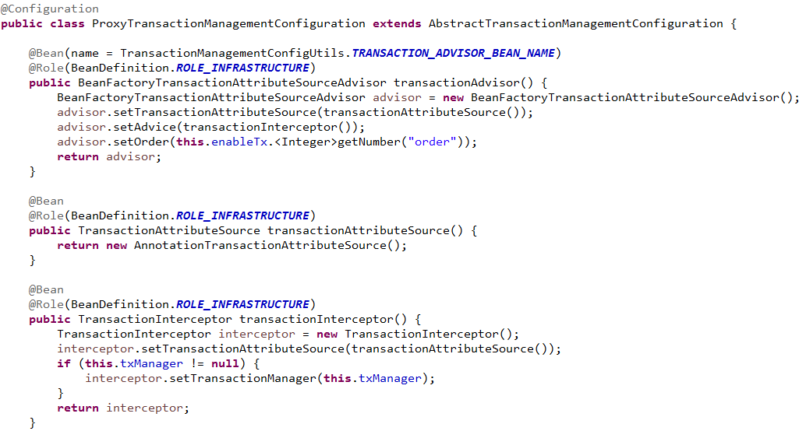
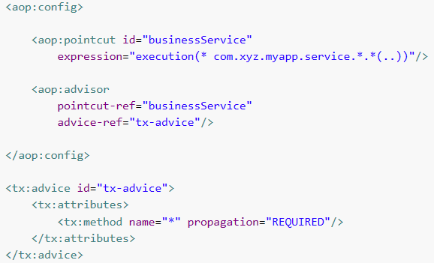
自定义事务管理
AspectJExpressionPointcutAdvisor
采用AspectJExpressionPointcutAdvisor替换
TransactionInterceptor
采用NameMatchTransactionAttributeSource及RuleBasedTransactionAttribute替换
NameMatchTransactionAttributeSource及RuleBasedTransactionAttribute

Slide 20
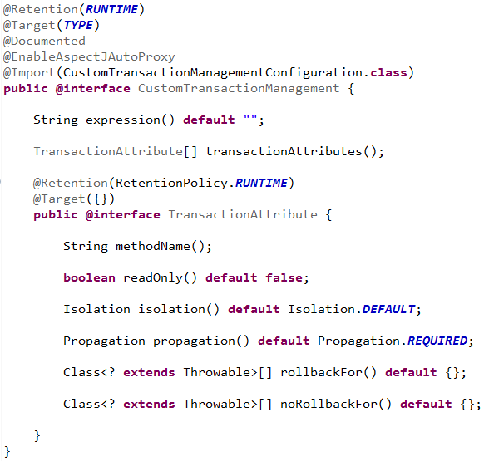
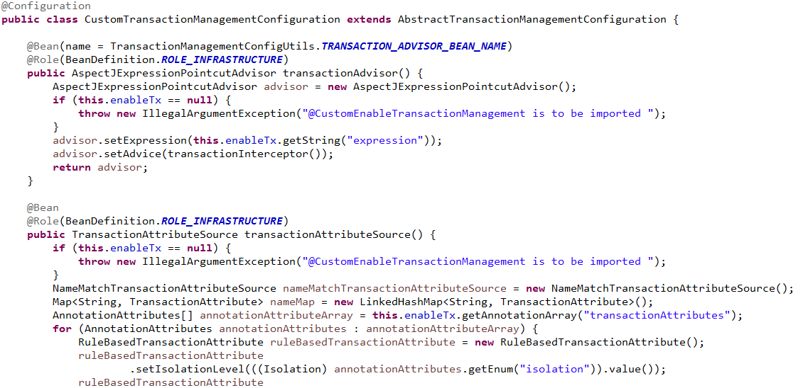
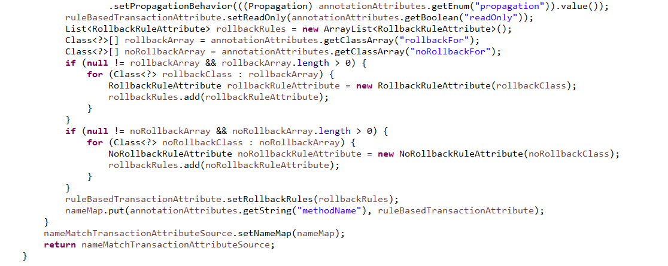
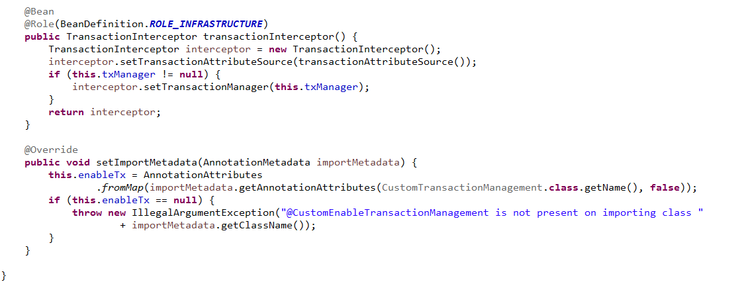
自定义事务管理
启动AspectJ自动代理
自定义事务配置注解
仿ProxyTransactionManagement
Configuration自定义事务管理配置，包括：事务切面、事务通知。
事务切面
获取AspectJ的切入点(Pointcut)表达式
配置业务方法对应的事务属性，包括：隔离级别、传播方式、是否只读事务、回滚规则。
事务属性
获取不同匹配方法的事务配置
触发调用
事务通知
获取配置的CustomTransactionManagementConfiguration注解信息

Slide 21
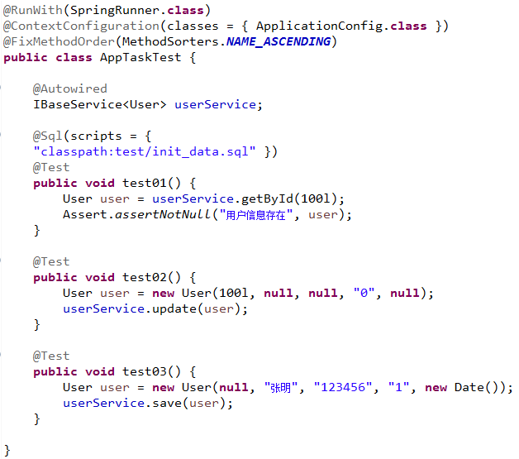
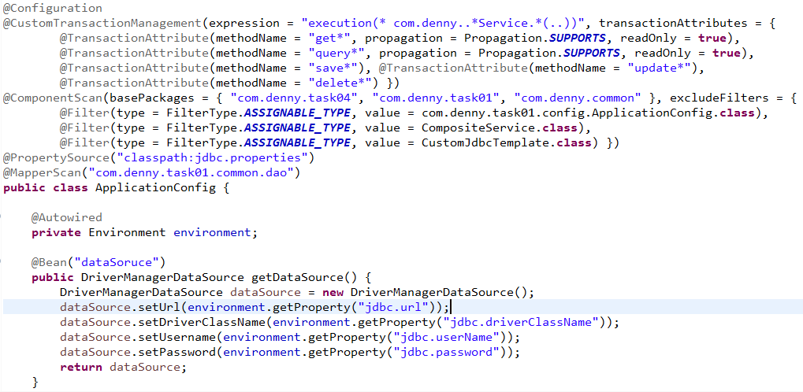
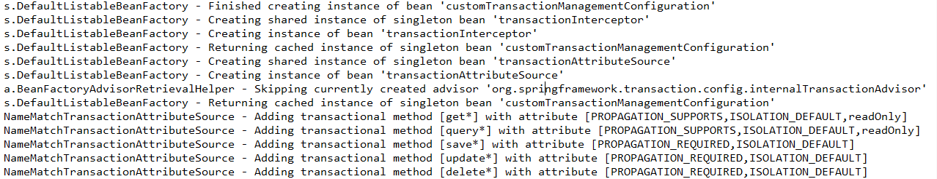
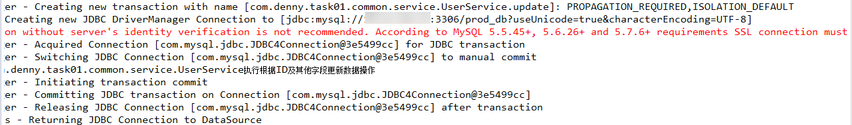
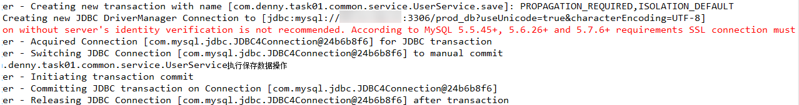
自定义事务管理
事务信息配置，仿事务XML配置方式
导入Spring配置类
单元测试执行日志
事务相关配置加载成功
开启事务，与事务配置一致
未开启事务，与事务配置(SUPPORTS传播方式)一致
开启事务，与事务配置一致

Slide 22
感谢您的耐心观看

